Slide 1

Code.talks Hamburg | 15. September 2022 | @nilshartmann
NILS HARTMANN
https://nilshartmann.net
React
Serverside Rendering 2.0?
Server Components
Slides: https://react.schule/codetalks-react

Slide 2


https://nilshartmann.net
NILS HARTMANN
nils@nilshartmann.net
Freiberuflicher Entwickler, Architekt, Trainer aus Hamburg
Java, Spring, GraphQL, React, TypeScript
https://graphql.schule/video-kurs
https://reactbuch.de

Slide 3
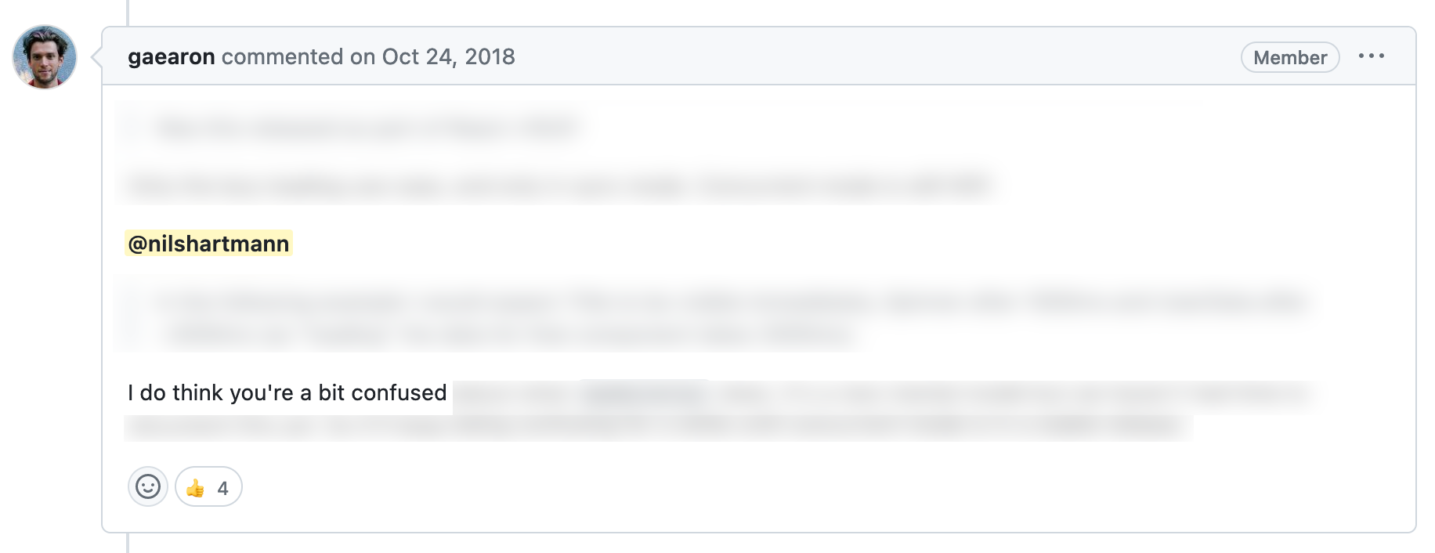

Slide 4
Ein Beispiel...
Teile:
- "neutrale" Vorstellung der Anforderungen am Beispiel Blog-Application
- Daten laden
- Viel statischer Content
- Nochmal deutliche Abgrenzung zu Apps, wo das anders aussieht (Miro z.B. oder Teams)
- evtl. im Bewertung-Kapitel
RSC als "Architektur-Idee" oder "-Vision"
Mit RSC brauchen wir Framework, aber:
- Was ist überhaut ein "framework"
- Vorstellung : was ist next, was ist remix, was sind andere
- wir gucken uns keine API Routes an
was ändert sich durch den Serverseitigen Einsatz?
Andere Architektur (Server <-> Client Requests), die man in der API nicht unbedingt sieht
Stärkere Abhängigkeit vom Framework statt jetzt von einzelnen Libs?
Abhängigkeit von deren Build-Tools (was passiert, wenn das BT z.B. kein Post CSS kann)
Sonderfall Remix: hier keine RSC
Unterscheidliche Perspektiven: wo komme ich her?
Bin ich "JS-native" oder eine andere Sprache und JS "nur" Frontend
Bewertung
evtl. nochmal die Web-App-Evolution-Grafiken

Slide 5
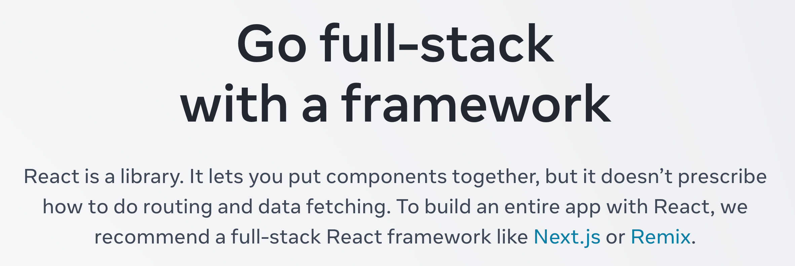
Ein Beispiel...
https://react.dev/

Slide 6
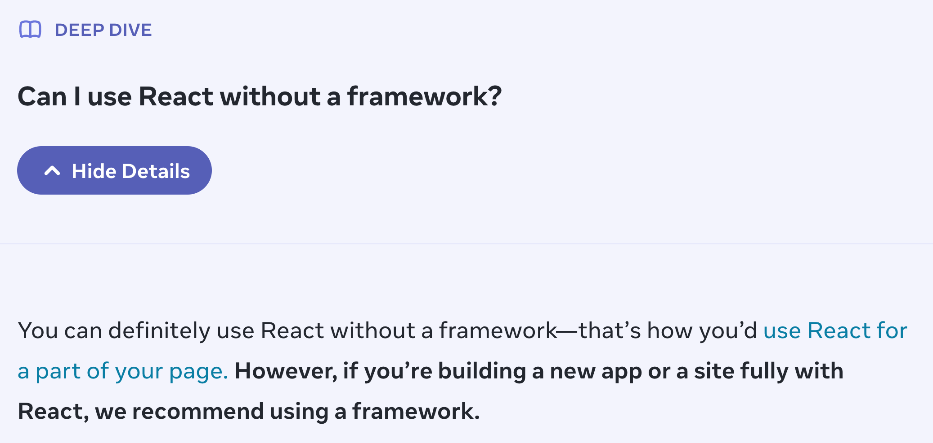
Ein Beispiel...
https://react.dev/learn/start-a-new-react-project

Slide 7
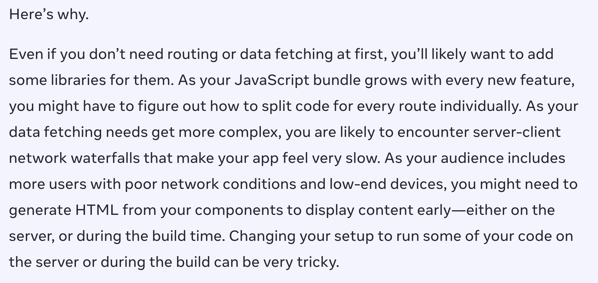
Ein Beispiel...
ALLES
THESEN!!
https://react.dev/learn/start-a-new-react-project

Slide 8
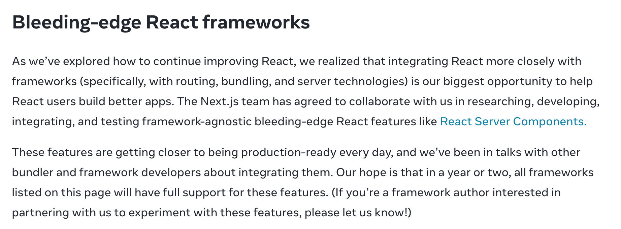
Ein Beispiel...
https://react.dev/learn/start-a-new-react-project

Slide 9
Vom
Browser
zum
Server

Slide 10
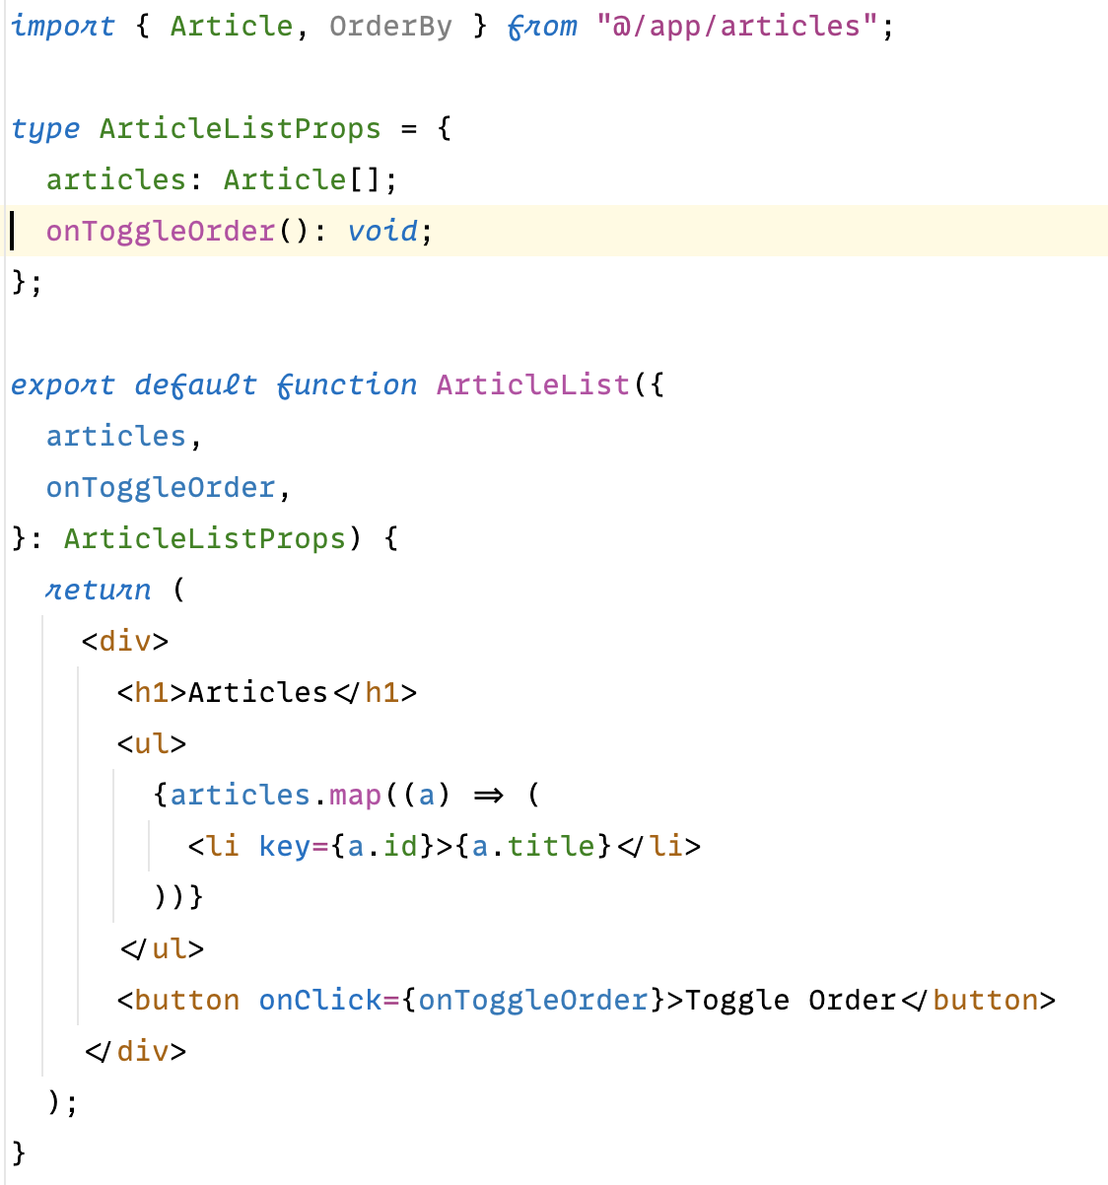
can you spot the problem?

Slide 11
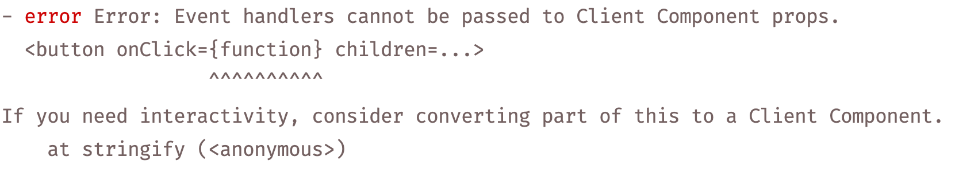
can you spot the problem?
🙈

Slide 12
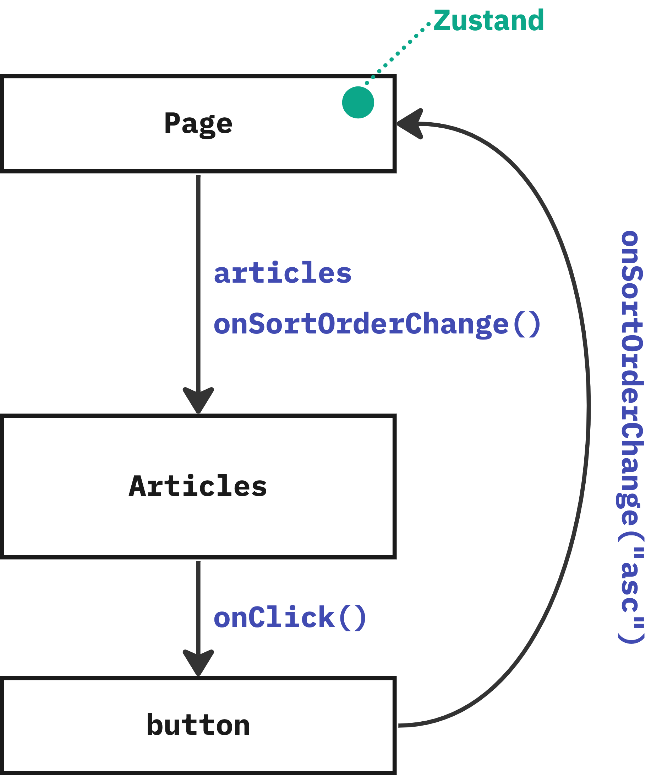
Eine React Anwendung im Browser
...

Slide 13
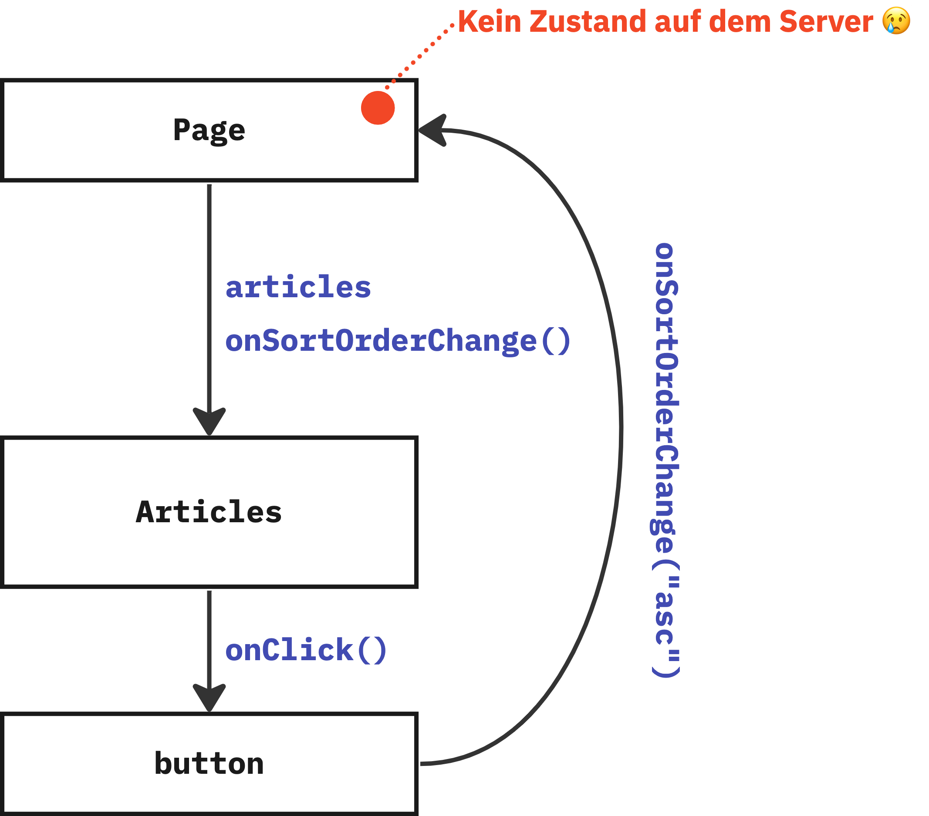
...und auf dem Server
...

Slide 14
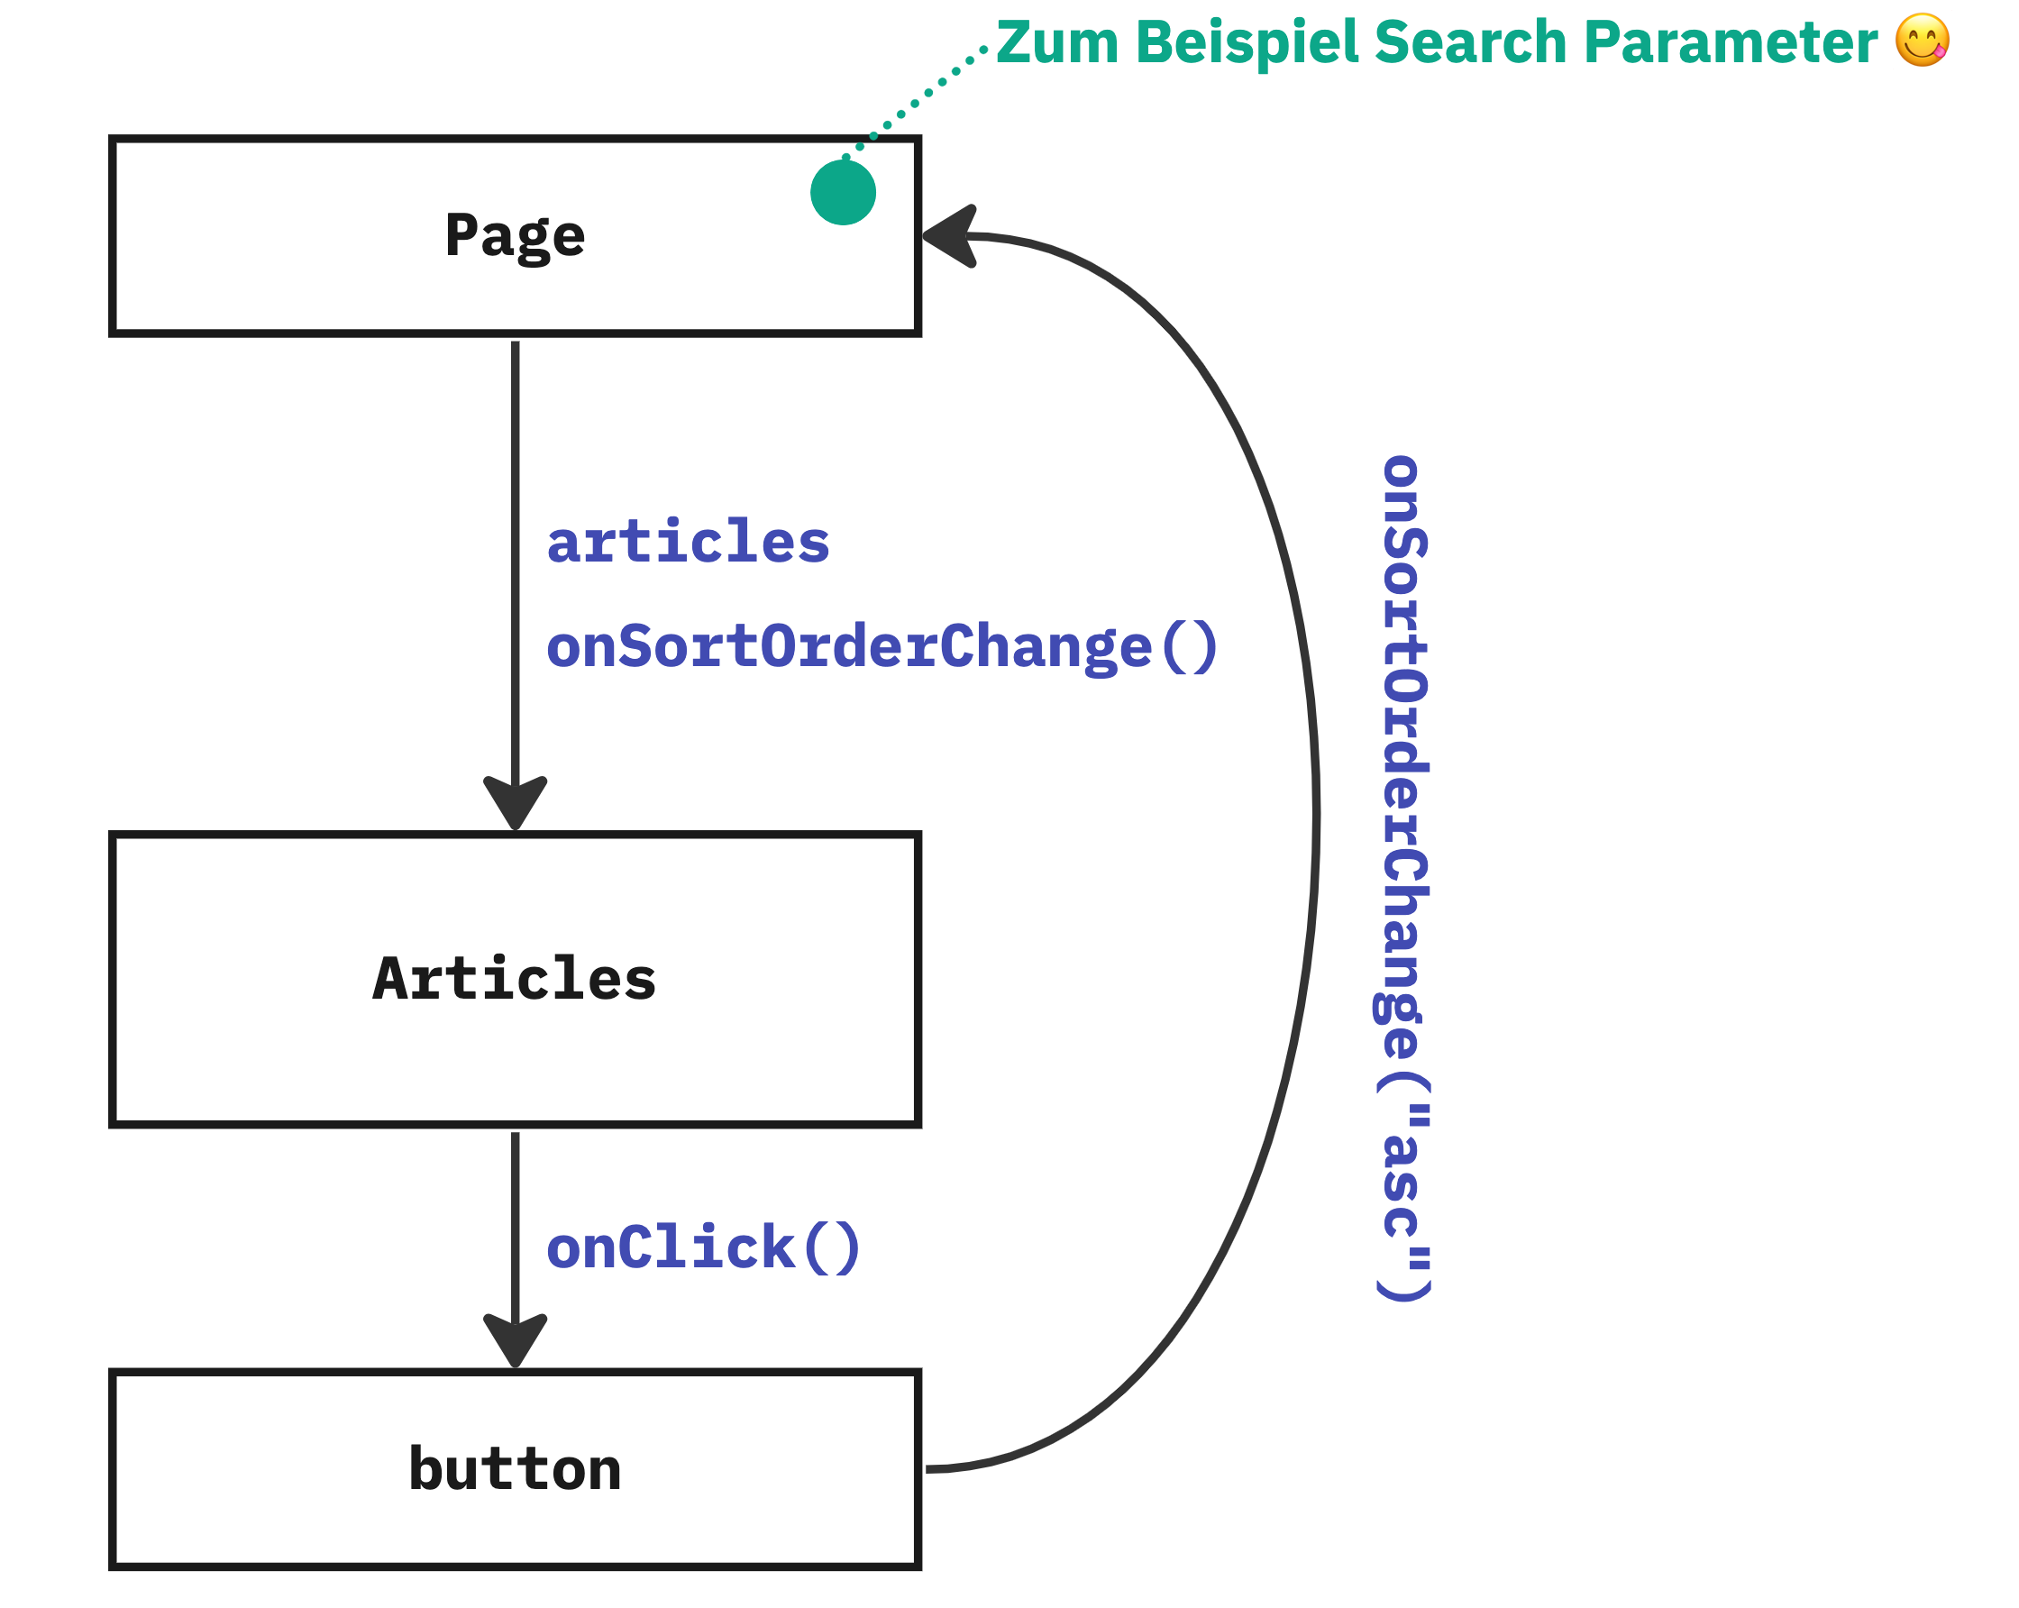
...und auf dem Server
Mögliche Alternativen
Alles, was wir auf dem Server aus dem Request bekommen:
URL / Pfad
Search Parameter (?order=...)
Cookies
Headers

Slide 15
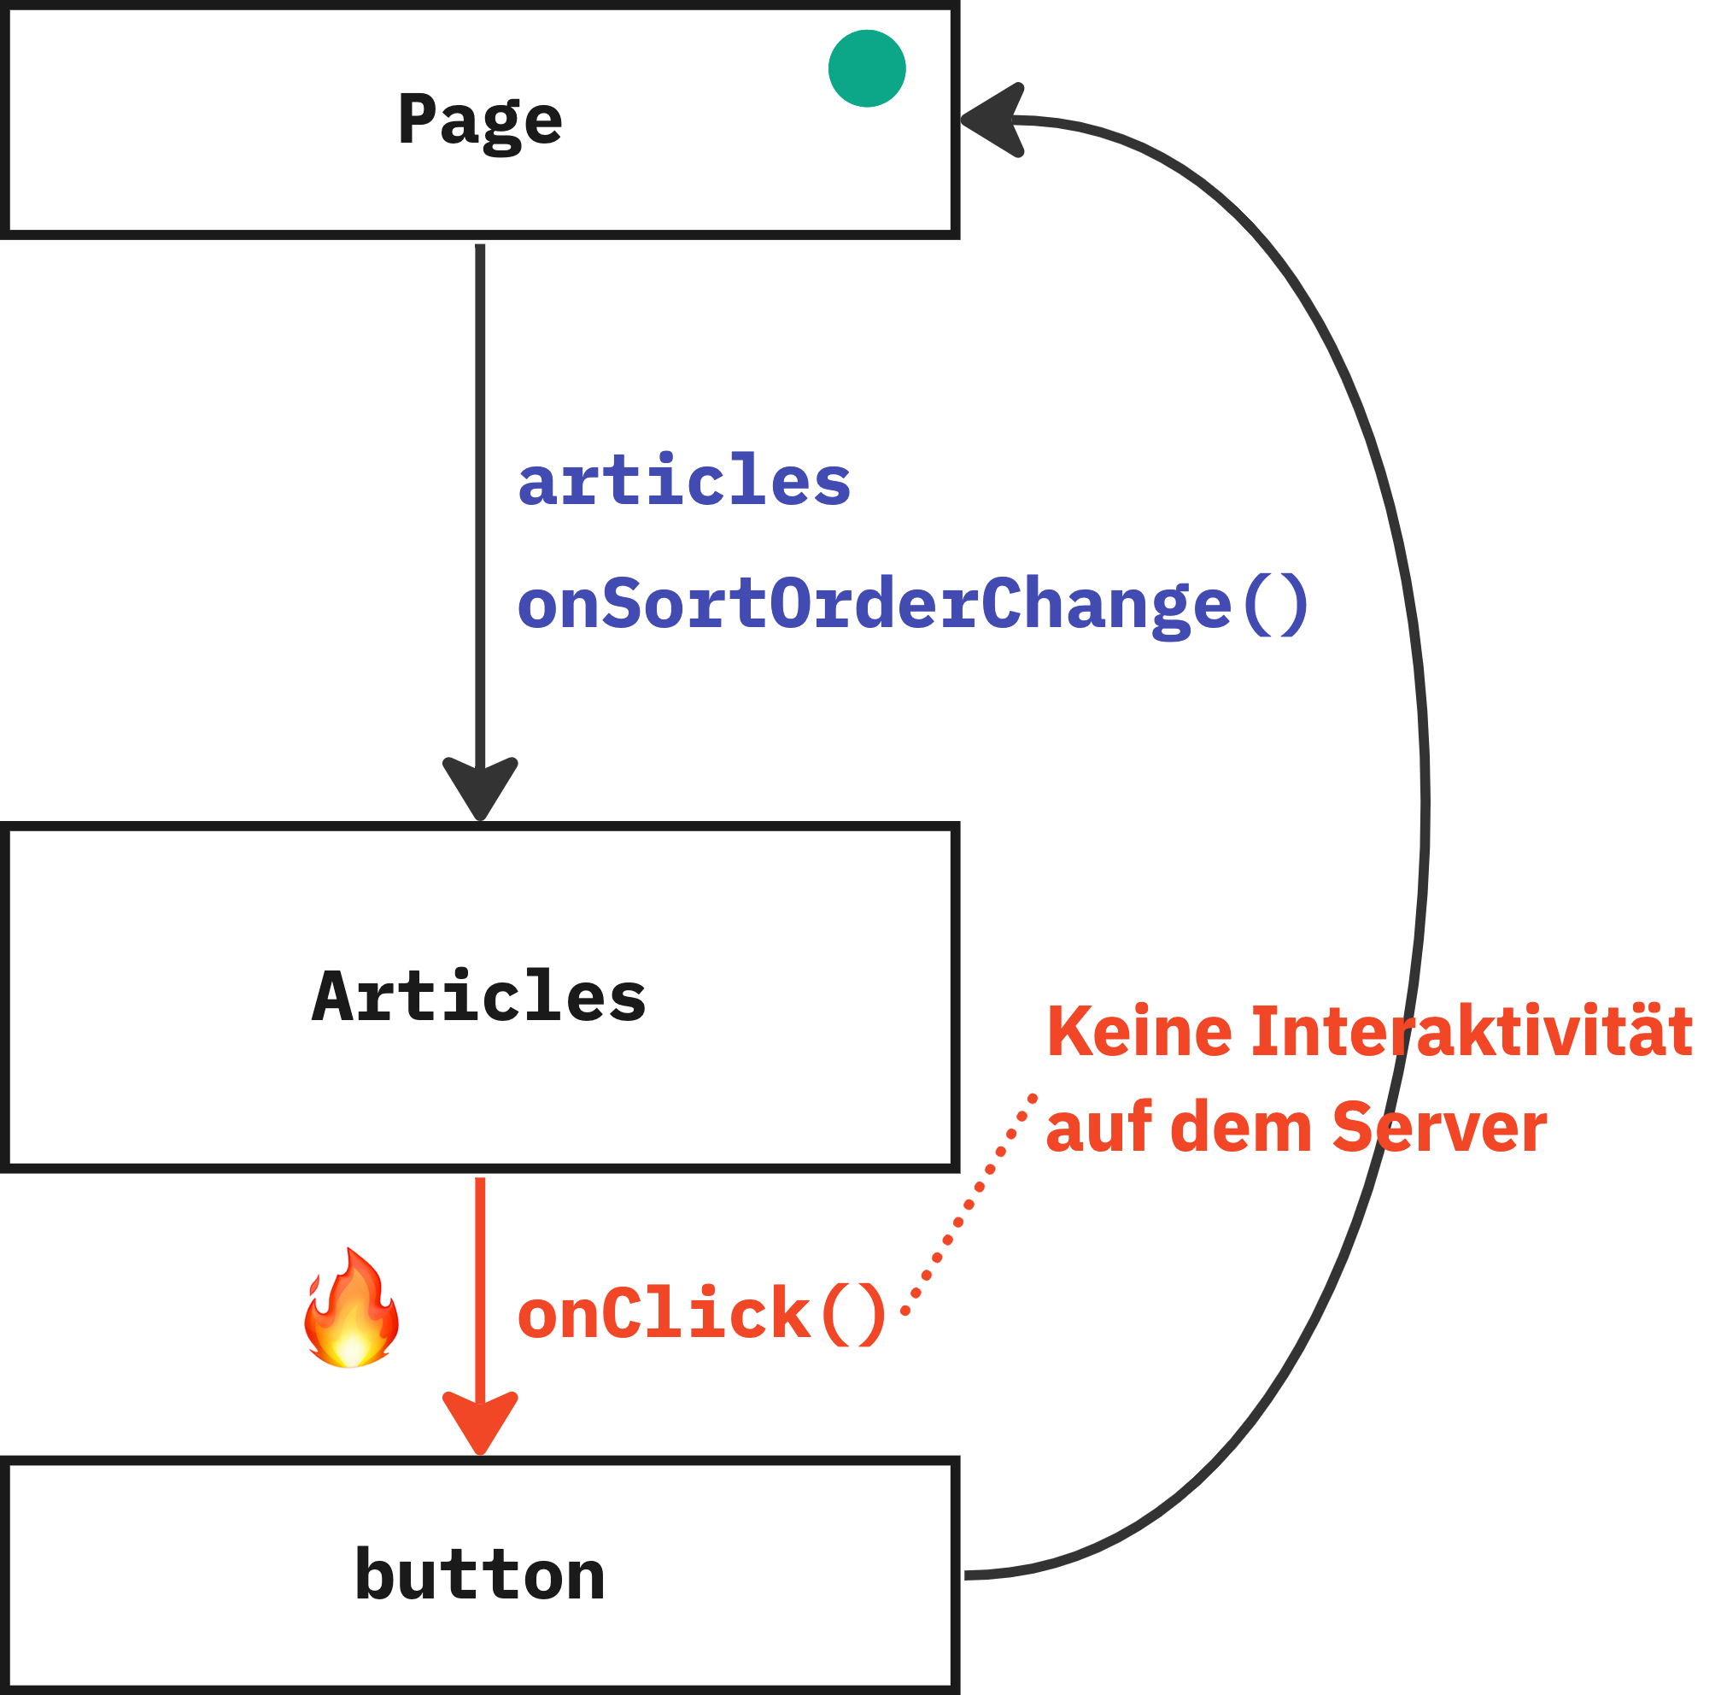
...und auf dem Server
???
???
!!!

Slide 16
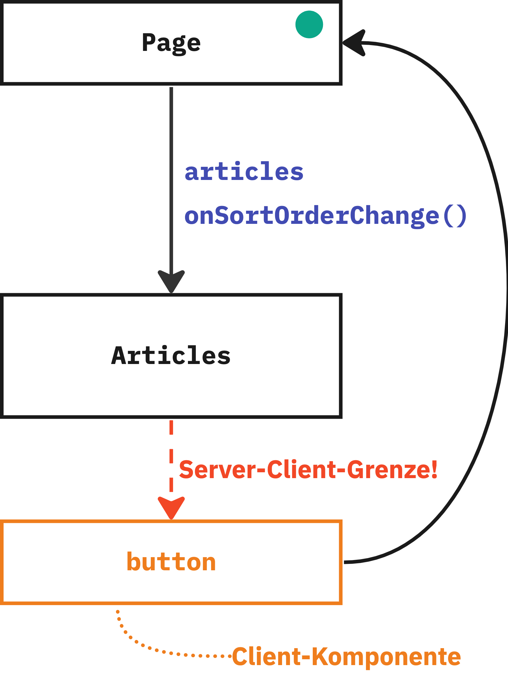
...und auf dem Server
Komponenten mit Interaktivität und Zustand müssen Client-Komponenten sein
An Client-Komponenten können wir aber nur serialisierbare Daten übergeben
Also z.B. keine Funktionen 😢
!!!

Slide 17
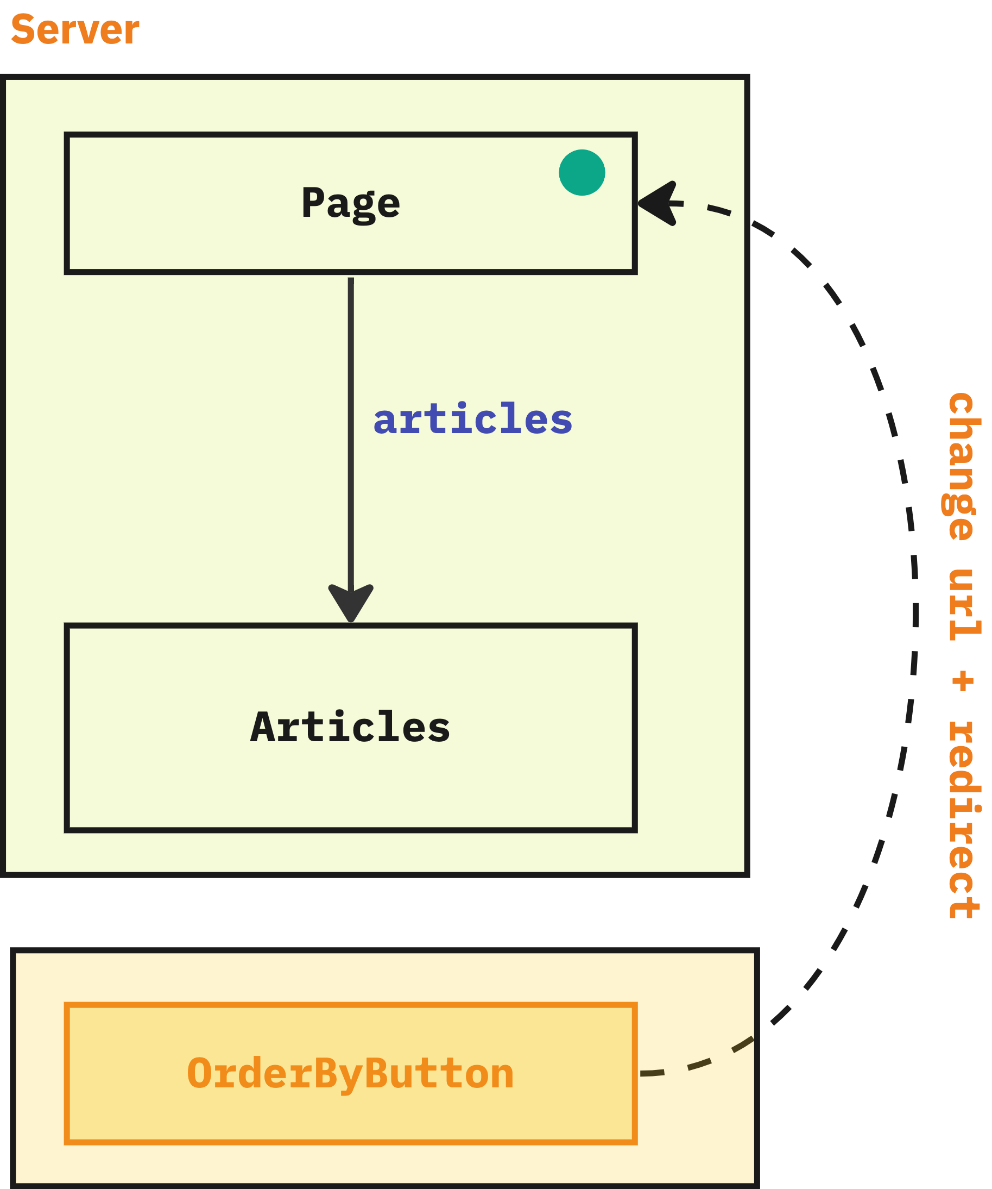
...und auf dem Server
URL ändern, Server kann neue Seite senden

Slide 18
...und auf dem Server
Konsequenz
Mehr Daten als einfacher REST Call?
Ganze Seite wird neu gerendert
https://twitter.com/dan_abramov/status/1654478296732532737?s=20

Slide 20
Client und Server Components
Client Components werden auch auf dem Server gerendert (!)
Server Components werden (in Next.js) auch im Build gerendert!
Aus dem Apollo Text von Lenz

Slide 21
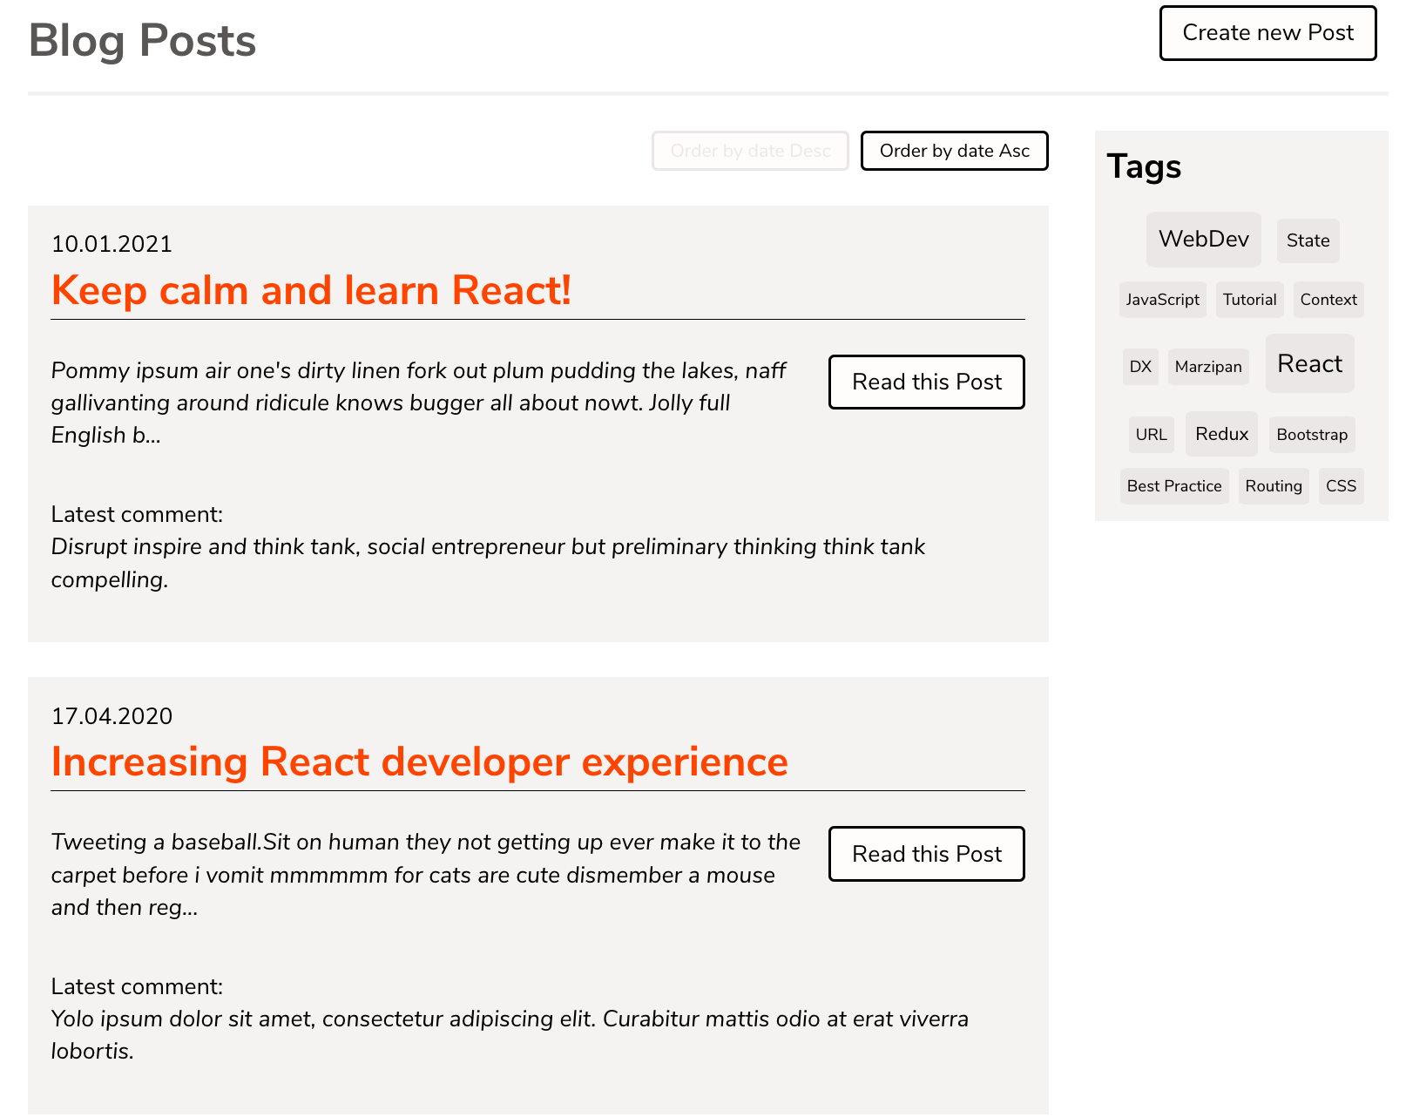
Ein Beispiel
Was macht die Beispiel-Anwendung aus?
Viel statischer Content

Slide 22
Ein Beispiel
React!
Was macht die Beispiel-Anwendung aus?
Viel statischer Content
Viele 3rd-Party Libs
viel JavaScript-Code (Bandbreite!)
tag-cloud.js
Marked!
MomentJS!

Slide 23
Ein Beispiel
Was macht die Beispiel-Anwendung aus?
Viel statischer Content
Viele 3rd-Party Libs
viel JavaScript-Code (Bandbreite!)
...aber nur minimale Benutzer-Interaktionen (PostEditor)

Slide 24
Ein Beispiel
Herausforderung
👉 Für Besucher des Blogs sollen die Artikel schnell zur Verfügung stehen!

Slide 25
Der Klassiker:
Serverseitiges
Rendern

Slide 26
SSR
Serverseitiges Rendern (SSR)
Bei SSR wird die Anwendung auf dem Server ausgeführt

Slide 27
SSR
Serverseitiges Rendern (SSR)
Bei SSR wird die Anwendung auf dem Server ausgeführt
Der Server schickt fertiges HTML zum Client
Gut: Client braucht HTML nur anzuzeigen (schnell!)
Gut: Suchmaschinen können HTML indizieren

Slide 28
SSR
Serverseitiges Rendern (SSR)
Bei SSR wird die Anwendung auf dem Server ausgeführt
Der Server schickt fertiges HTML zum Client
Gut: Client braucht HTML nur anzuzeigen (schnell!)
Gut: Suchmaschinen können HTML indizieren
Ebenfalls wird der komplette Anwendungscode zum Client geschickt
😢 Auch für "statische" Komponenten
😢 Bandbreite! Performance!

Slide 29
Zero-Bundle-Size
Server
Components

Slide 30
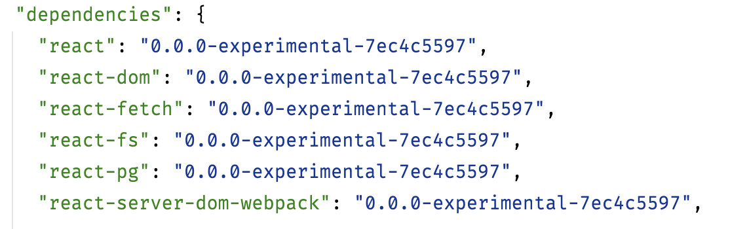
current state
"-experimental-"
😈

Slide 31
Server Components
Idee: Komponenten werden nur auf dem Server ausgeführt
Sie stehen nicht auf dem Client zur Verfügung
Der Server schickt lediglich eine Repräsentation der UI, aber keinen Code
👉 "Zero-Bundle-Size"

Slide 32
Server Components
Drei Arten von Komponenten

Slide 33
Drei Arten von Komponenten
Drei Arten von Komponenten

Slide 34
Drei Arten von Komponenten
Wie bisher: Client-Komponenten
werden nur auf dem Client ausgeführt
JavaScript-Code wird zum Client gesendet

Slide 35
Drei Arten von Komponenten
Neu: Server-Komponenten
werden nur auf dem Server ausgeführt
liefern UI (!) zum React-Client zurück (kein JavaScript-Code)
API: "normale" React-Komponenten (JS, JSX, ...)

Slide 36
Drei Arten von Komponenten
Neu: Server-Komponenten
werden nur auf dem Server ausgeführt
liefern UI (!) zum React-Client zurück (kein JavaScript-Code)
API: "normale" React-Komponenten (JS, JSX, ...)
Restriktionen: kein useState, useEffect, Browser APIs
aber: können Server Umgebung und Ressourcen nutzen (!)
Datenbanken
Filesystem

Slide 37
Drei Arten von Komponenten
Weiterhin ein Komponenten-Baum
Ein Teil der Komponenten kommt jetzt vom Server...
Server Komponenten sind nicht auf dem Client vorhanden!
Der Server rendert die Komponenten, bis er auf eine Client-Komponente trifft

Slide 38
Drei Arten von Komponenten
Weiterhin ein Komponenten-Baum
Ein Teil der Komponenten kommt jetzt vom Server...
Server Komponenten sind nicht auf dem Client vorhanden!
Der Server rendert die Komponenten, bis er auf eine Client-Komponente trifft
🕵️‍♂️ Demo
PostListPage im Code:
Server-Komponenten "PostList" und "TagCloud" gibt es als Komponenten, aber nicht auf dem Client (-> React Dev Tools)
Netzwerktab:
react?location
Client Komponenten wie gewohnt

Slide 39
Drei Arten von Komponenten
Weiterhin ein Komponenten-Baum
Client-State bleibt beim neu-rendern von Server-Komponenten erhalten
Button löst Server Request aus, rendert PostList neu
Client-Komponente mit (use)State
🕵️‍♂️ Demo
PostPreview: CommentEditor hinzufügen
Kommentar eingeben
Sortierung ändern

Slide 40
Drei Arten von Komponenten
Neu: Shared Komponenten
werden auf dem Server und dem Client ausgeführt
es gelten also die Restriktionen von Server und Client-Komponenten
können von Server- und Client-Komponenten verwendet werden
der entsprechende JavaScript-Code wird erst auf den Client übertragen, wenn er wirklich benötigt wird

Slide 41
Drei Arten von Komponenten
Shared Components
JS-Code wird erst bei Bedarf auf den Client geladen (ansonsten nur UI)
🕵️‍♂️ Demo
Post-Seite: keine "Post-Komponente"
PostEditor: Post-Komponente wird geladen (-> Netzwerk-Tab) und als Komponente gerendert (-> Dev Tools)
Verwendung "Post"-Komponente 1:
innerhalb einer Server-Komponente
Verwendung "Post"-Komponente 2:
innerhalb einer Client-Komponente

Slide 42
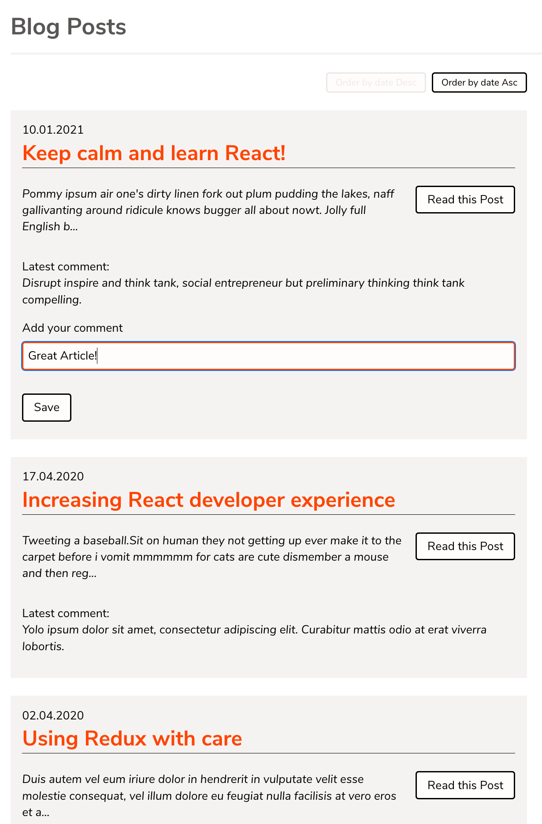
Server Components
Konsequenzen
PostList ist nicht als Komponente auf dem Client vorhanden

Slide 43
Server Components
Konsequenzen
PostList ist nicht als Komponente auf dem Client vorhanden
Die Posts mit Kommentaren (Daten) sind folglich ebenso nicht auf dem Client vorhanden

Slide 44
Server Components
Konsequenzen
PostList ist nicht als Komponente auf dem Client vorhanden
Die Posts mit Kommentaren (Daten) sind folglich ebenso nicht auf dem Client vorhanden
Nach dem Hinzufügen eines Kommentars (CommentEditor-Komponente) haben wir keinen State zum Verändern 😢

Slide 45
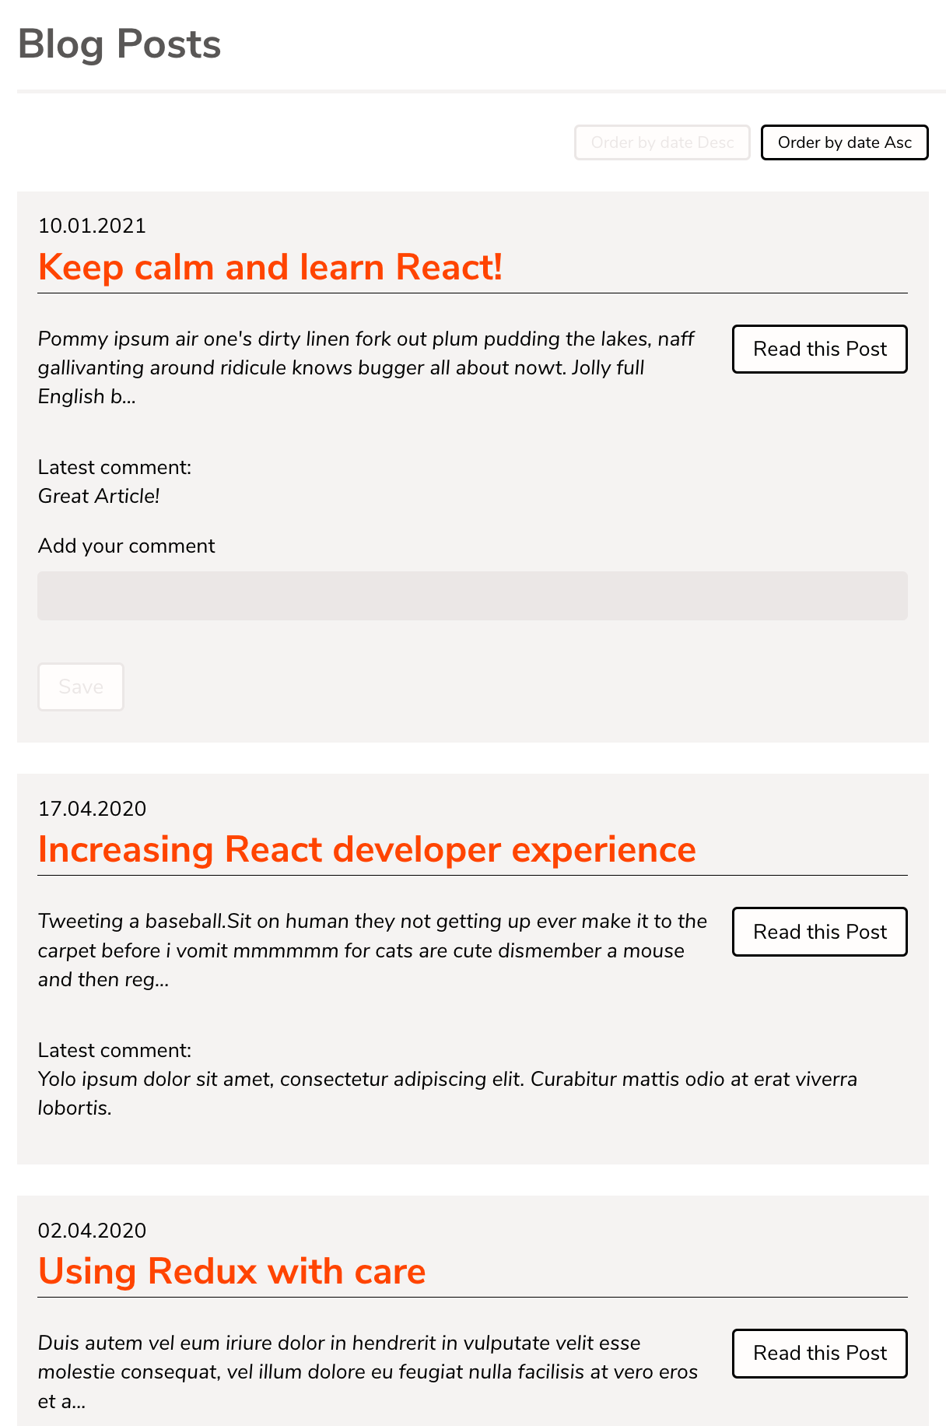
Server Components
Konsequenzen
PostList ist nicht als Komponente auf dem Client vorhanden
Die Posts mit Kommentaren (Daten) sind folglich ebenso nicht auf dem Client vorhanden
Nach dem Hinzufügen eines Kommentars (CommentEditor-Komponente) haben wir keinen State zum Verändern 😢
Wir brauchen aktualisierte UI vom Server

Slide 46
Server Components
Demo: UI aktualisieren
Gesendet (HTTP POST) werden Daten, gelesen wird UI
🕵️‍♂️ Demo
Kommentar hinzufügen -> Netzwerk-Tab (JS & XHR)

Slide 47
Data
Fetching

Slide 48
Daten laden
Mögliches Problem: Laden von Daten auf dem Client
Eine Komponente lädt ihre Daten, Unterkomponenten müssen warten

Slide 49
Daten laden
Laden von Daten auf dem Client
Eine Komponente lädt ihre Daten, Unterkomponenten müssen warten

Slide 50
Daten laden
Laden von Daten auf dem Client
Eine Komponente lädt ihre Daten, Unterkomponenten müssen warten

Slide 51
Daten laden
Laden von Daten auf dem Client
Eine Komponente lädt ihre Daten, Unterkomponenten müssen warten
🤨 Wasserfall...

Slide 52
Server Components
Idee
Komponenten, die Daten laden, können das direkt auf dem Server tun
Kann Latenz sparen und bessere Performance bringen
👉 "No Client-Server Waterfalls"

Slide 53
Server Components
Beispiel: Eine Server Komponente

Slide 54
Suspense
Beispiel: Eine Server Komponente
experimental!
import { db } from "./db.server"; export default function PostComments({ post }) { const comments = db.query("select id, comment from comments where post_id = $1", [post.id]);
return ( <div className="Container"> <h1>Comments</h1> {comments.rows.map((comment) => ( <p key={comment.id}>{comment.comment}</p> ))} </div> ); }

Slide 55
Suspense
Beispiel: Eine Server Komponente
Server Komponenten können direkt DB-Queries ausführen, auf das Filesystem zugreifen etc.
(Alles was "echte" Backend-Services auch können)
Client Komponenten können hier zum Beispiel fetch-Requests ausführen
Was machen wir, bis die Daten vorhanden sind, während der Query läuft?
experimental!
import { db } from "./db.server"; export default function PostComments({ post }) { const comments = db.query("select id, comment from comments where post_id = $1", [post.id]);
return ( <div className="Container"> <h1>Comments</h1> {comments.rows.map((comment) => ( <p key={comment.id}>{comment.comment}</p> ))} </div> ); }

Slide 56
suspense
Suspense: Unterbricht das Rendern, solange "etwas" fehlt
Asynchron geladenes JS, asynchron geladene Daten, Promises, ...

Slide 57
suspense
Suspense: Unterbricht das Rendern, solange "etwas" fehlt
Asynchron geladenes JS, asynchron geladene Daten, Promises, ...

Slide 58
Suspense
Suspense: Funktioniert aktuell (React 18) für Code Splitting
Code Splitting in Server-Komponenten eingebaut
In der Zukunft auch zum Laden von beliebigen Daten (Client und Server)
"That will likely come after the 18.0 release, but we're hoping that to have something during the next 18.x minor releases." (https://github.com/reactwg/react-18/discussions/47#discussioncomment-847004)

Slide 59
suspense
Beispiel: Daten laden auf dem Server
"Suspense for Data Loading"
Zugriff auf "etwas", das Daten lädt und Aufruf blockiert bis Daten da sind
import {db} from "./db.server";
function PostComments({post}) {
const comments = db.query(...);
return ...; // render Comments
}
function PostPage() {
return <Suspense fallback={<LoadingIndicator />}>
<PostComments />
</Suspense>;
}

Slide 60
suspense
Beispiel: Daten laden auf dem Server
import {db} from "./db.server";
function PostComments({post}) {
const comments = db.query(...);
return ...; // render Comments
}
function PostPage() {
return <Suspense fallback={<LoadingIndicator />}>
<PostComments />
</Suspense>;
}
Suspense-Komponente
"Sollbruchstelle", wenn unterhalb in der Anwendung auf "etwas" gewartet wird, wird fallback angezeigt

Slide 61
suspense
Beispiel: Suspense
🕵️‍♂️ Demo (falls noch Zeit ist)
Delay für PostList und TagCloud aktivieren (delay.server.js)
Daten bleiben gecached (Home => Post => Home)
Suspense in PostListPage verschieben
Delay für Post aktiveren
Einzelnen Post aufrufen
Suspense in Post-Komponente deaktiveren

Slide 62
Fazit
React – Neue Ära?

Slide 63
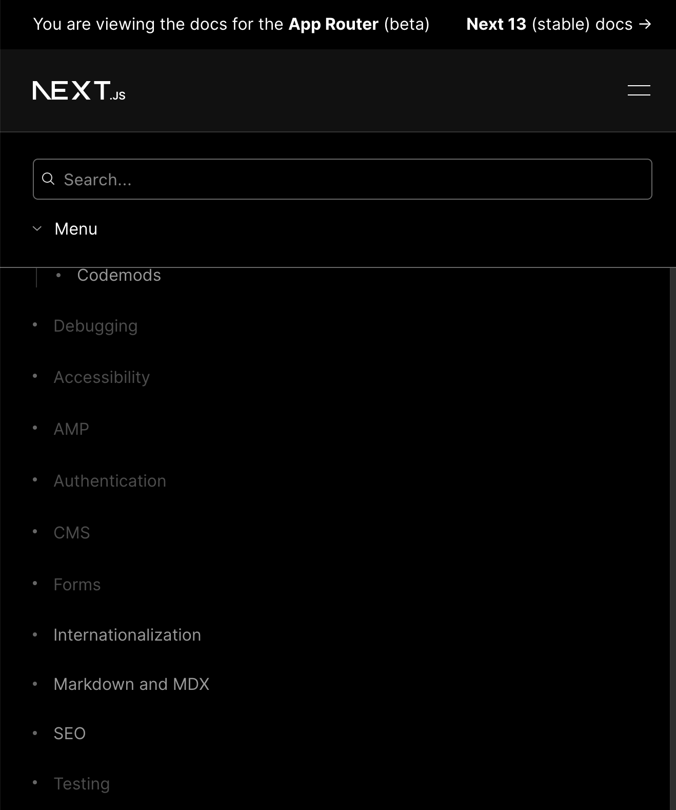
wichtige punkte offen:
debugging und testing!

Slide 64
Server Components
Aktueller Stand
Es gibt keinen stabilen Stand
"app"-Router in Next 13.x noch beta
Kommunikation unglücklich
Man muss gucken, ob die Anforderungen, die man selbst hat damit erfüllt werden
Es bleibt abzuwarten, ob man Next.JS auch für SPAs nehmen kann
Next.JS hat viel opt-out, das finde ich am Anfang verwirrend
Cache-Verhalten, fetch
Verhält sich im dev-Mode teilweise anders als "fertig"
logisch bei statischem Content vs. in der Entwicklungszeit jedesmal neu generiert
Statische Seiten "per Default" bedeutet Backends müssen im Build erreichbar sein (logisch)
Schwer zu sagen, wann statisch ist oder nicht, manchmal reicht ein Property aus,um das zu ändern
Abweichendes Programmiermodell durch Server-Kommunikation ncht unterschätzen

Slide 65
Server Components
Aktueller Stand
Ist das Probleme/fehlende Lösung "how to do routing and data fetching" wirklich so groß, dass man dafür ein komplett neues Modell braucht

Slide 66
Server Components
Bewertung
Am meisten stört mich die Kommunikation, da dort alles vereinfacht und verallgemeinert wird
und natürlich die Lautsprecher auf Twitter und YT
RCS sind nicht "nur" add-on sondern nun "das" Ding, so sollt ihr es machen
Das ist m.E. schon ein Shift
Eigentlich nicht verwunderlich, denn die neue Architektur passt perfekt für facebookdotcom
Man kann auch weiterhin ohne Next arbeiten (Vite nehmen)
Zitat Abramov aus https://youtu.be/Fctw7WjmxpU?t=1328
Was ist eigentlich mit anderen Perf-Möglichkeiten? Stichwort: Code Splitting

Slide 67

NILS HARTMANN
https://nilshartmann.net
https://reactbuch.de
Vielen Dank!
Slides: https://react.schule/codetalks-react
Fragen & Kontakt: nils@nilshartmann.net
Twitter: @nilshartmann

